Slide 1
The Canadian Gal
Notes:
NOUS AVONS PARCOURU LES VILLES UNE À UNE ET NOUS AVONS CHOISI DE S’IMPLANTER RAPIDEMENT EN TROUVANT PARTENAIRES D’AFFAIRES QUI AVANCENT À NOS CÔTÉS.
ILS ONT LES MÊMES VALEUR.
Récemment un partenaire d’affaire qui est devenu un ami me disait j’aime discuter sur le même étage – je suis tellement visuelle que j’ai réalisé d’emblé que je suis exactement comme ça.
Ne vous laissez pas abattre par un revers. Voyez le plutôt comme une étape vers le succès. La relation en affaires ça se bâtit avec le temps.

Slide 2
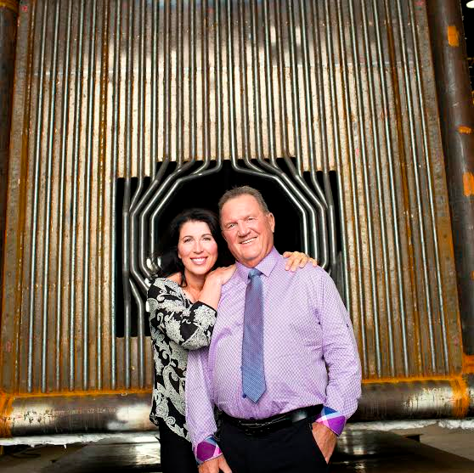
Notes:
HISTORIQUE FAMILIALE DE SIMONEAU
DE LA CHUDRONNERIE À LA FABRICATION

Slide 3
The Canadian Gal
Notes:
ALLER À L’ÉTRANGER : LE RÊVE D’UNE PETITE FILLE QUI N’A PAS FROID AUX YEUX

Slide 4
Notes:
LE DÉFI D’ALLER VERS DES MARCHÉS ACCESSIBLES, COMPATIBLES, PORTEURS

Slide 5
The Canadian Gal
Notes:
CERTAINES RÉGIONS PEUVENT ÊTRE THÉORIQUEMENT PLUS COMPATIBLES AVEC NOS ORIENTATIONS

Slide 6
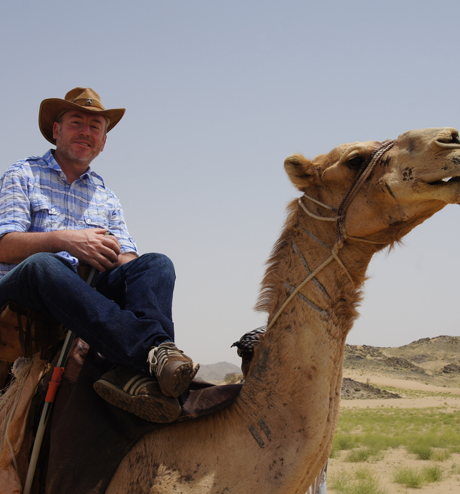
...you can make it everywhere.
If you can make it there....
Notes:
MAIS LA RÉALITÉ NOUS AMÈNE PARFOIR VERS LES MARCHÉS MONS ACCESSIBLES, PLUS COMPTÉTIFS QUI NOUS DONNENT DES OPPORTUNITÉS

Slide 7
Notes:
MESSIEURS ESSAYEZ DE BATTRE ÇA…UNE BOOTE DE COWBOY DANS UN CADRE DE PORTE….
Comment s’assurer de rentrer dans un imposant marché compétitif

Slide 8
Notes:
NOUS AVONS PARCOURU LES VILLES UNE À UNE ET NOUS AVONS CHOISI DE S’IMPLANTER RAPIDEMENT EN TROUVANT PARTENAIRES D’AFFAIRES QUI AVANCENT À NOS CÔTÉS.
ILS ONT LES MÊMES VALEUR.
Récemment un partenaire d’affaire qui est devenu un ami me disait j’aime discuter sur le même étage – je suis tellement visuelle que j’ai réalisé d’emblé que je suis exactement comme ça.
Ne vous laissez pas abattre par un revers. Voyez le plutôt comme une étape vers le succès. La relation en affaires ça se bâtit avec le temps.

Slide 9
Notes:
LE PARTENARIAT D’AFFAIRES C’EST AUSSI ENCADRER SES AGENTS AVEC UNE MÉTHODE, DES OUTILS, UN CANAL DE COMMUNICATION.
NOS AGENTS ONT SIMONEAU TATOUÉ SUR LE CŒUR.
EXEMPLE : LE MEETING REP DU MOIS DE MAI.

Slide 10
Notes:
Le syndrome de l’imposteur ou du petit joueur ça n’existe pas à l’étranger. Il devient impératif de muscler son positionnement d’entreprise, la présentation de son offre pour qu’ils soient à la mesure du marché mondial. Ne vous laisser pas intimider par l’imposante taille du marché.

Slide 11
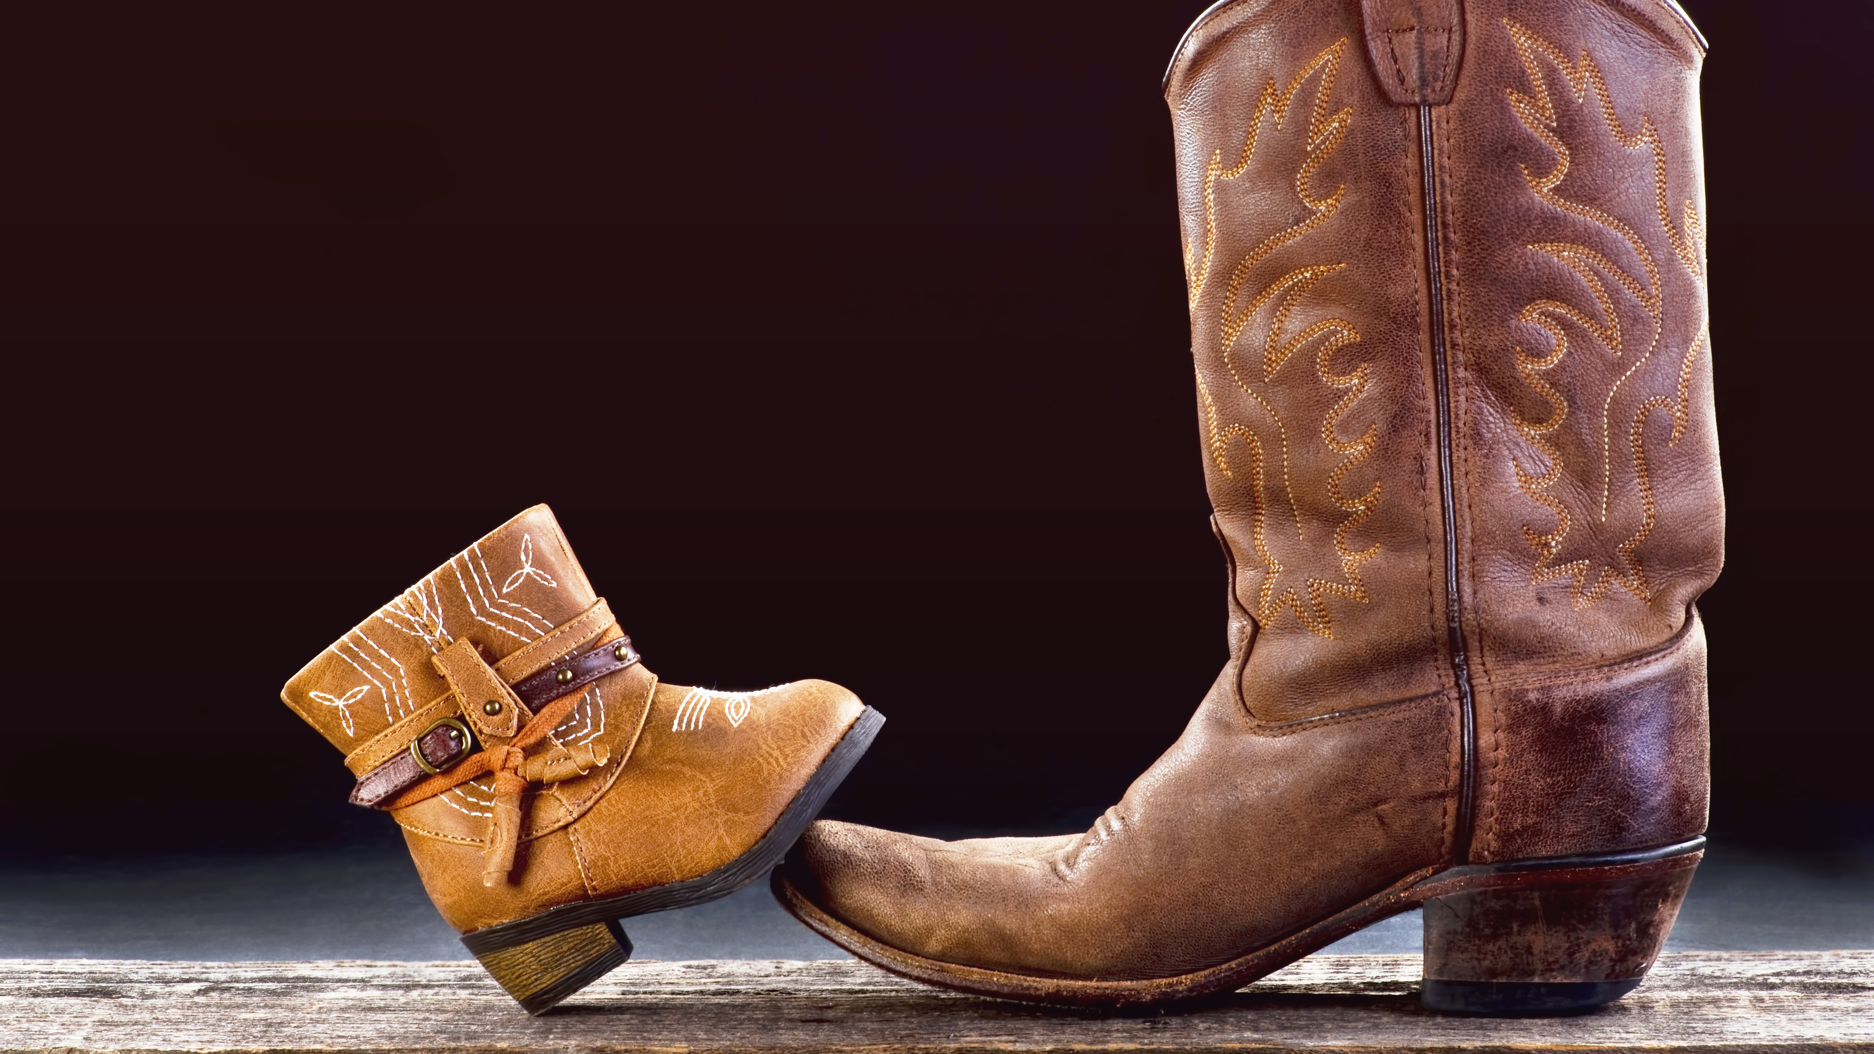
Notes:
J’ai entendu récemment une phrase qui m’a fait beaucoup réfléchir ; « ce ne seront pas les plus gros qui achèteront les plus petits, mais plutôt les plus rapide qui achèteront les plus lents »

Slide 12
Notes:
Montrez-leur ce qu’on sait faire au Québec. Créer une marque forte. Faire appel à des contenus modernes.
L’industrie manufacturière aux US tarde à prendre un virage marketing. Devancez-les.
Finalement
Contournez le fait que vous n’êtes pas un fournisseur local. Régionalisez le contenu de votre site Internet et améliorez votre positionnement sur des recherches locales.

Slide 13
Notes:
J’ai une vision à long terme et je répète continuellement à mon équipe : il faut que le temps joue en notre faveur – des équipements robustes qui vieillissent avec grâce et qui sont toujours là et disponible pour servir nos clients. Je veux aussi que nous nous méritions notre « aftermarket » par notre qualité de service à la clientèle – alors pour moi de rendre un client captif et prisonnier n’est pas une solution. Une de mes plus grandes valeurs est la liberté.

Slide 14
Notes:
Chez Simoneau l’exportation se planifie déjà à l’étape de l’ingénierie. Toute innovation de produit tient compte d’une future commercialisation et livraison sur l’ensemble du territoire nord-américain. C’est avantageux et moins coûteux de prévoir la normalisation des produits pour répondre aux exigences des marchés étrangers plus tôt que tard dans le processus de fabrication. N’attendez pas de signer votre première entente.

Slide 15
Notes:
Dans un monde ou on se bas pour attirer les talents, garder et développer l’expertise – il va s’en dire que le vase est communiquant – on peut aider mais l’autre peut aussi nous aider. C’est dans ce cadre que nous développons nos relations et notre nouvelle aventure qui sera celle de prendre racine aux USA en y détenant une entreprise.
S’enraciner pour profiter de l’expertise, des réseaux locaux mais aussi des avantages financiers.

Slide 16
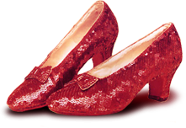

Slide 17
MERCI
The Canadian Gal

